Slide 1
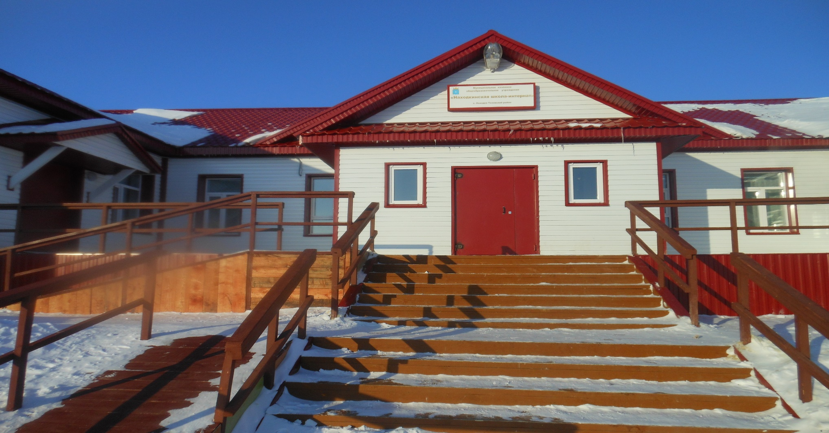
Муниципальное казенное общеобразовательное учреждение
Находкинская школа-интернат начального общего образования
«Качественное образование –
основа жизненного успеха»
Подготовила: заместитель директора по УВР:
Ненянг Ирина Нумовна

Slide 2
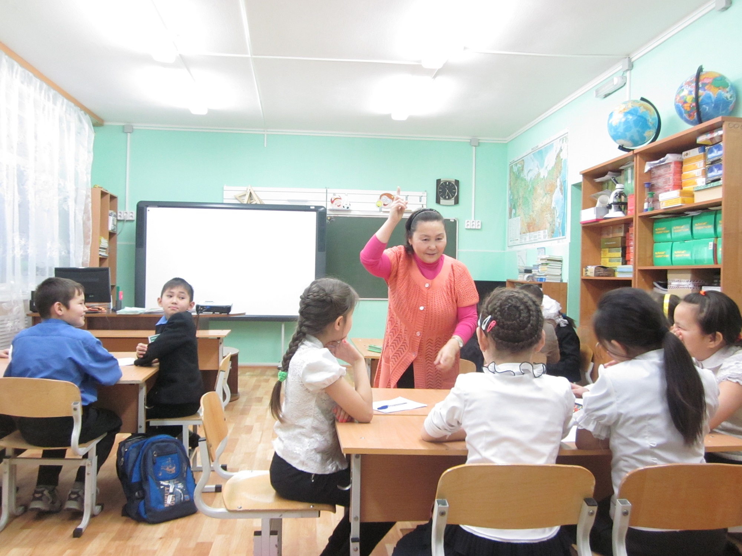
«Школа – это тот социальный институт,
где каждый ребенок должен раскрыться как уникальная, неповторимая индивидуальность»
Якиманская И.С.
Факторы:
Базисный учебный план
Федеральные стандарты
Качественнные учебники и методические пособия.

Slide 3
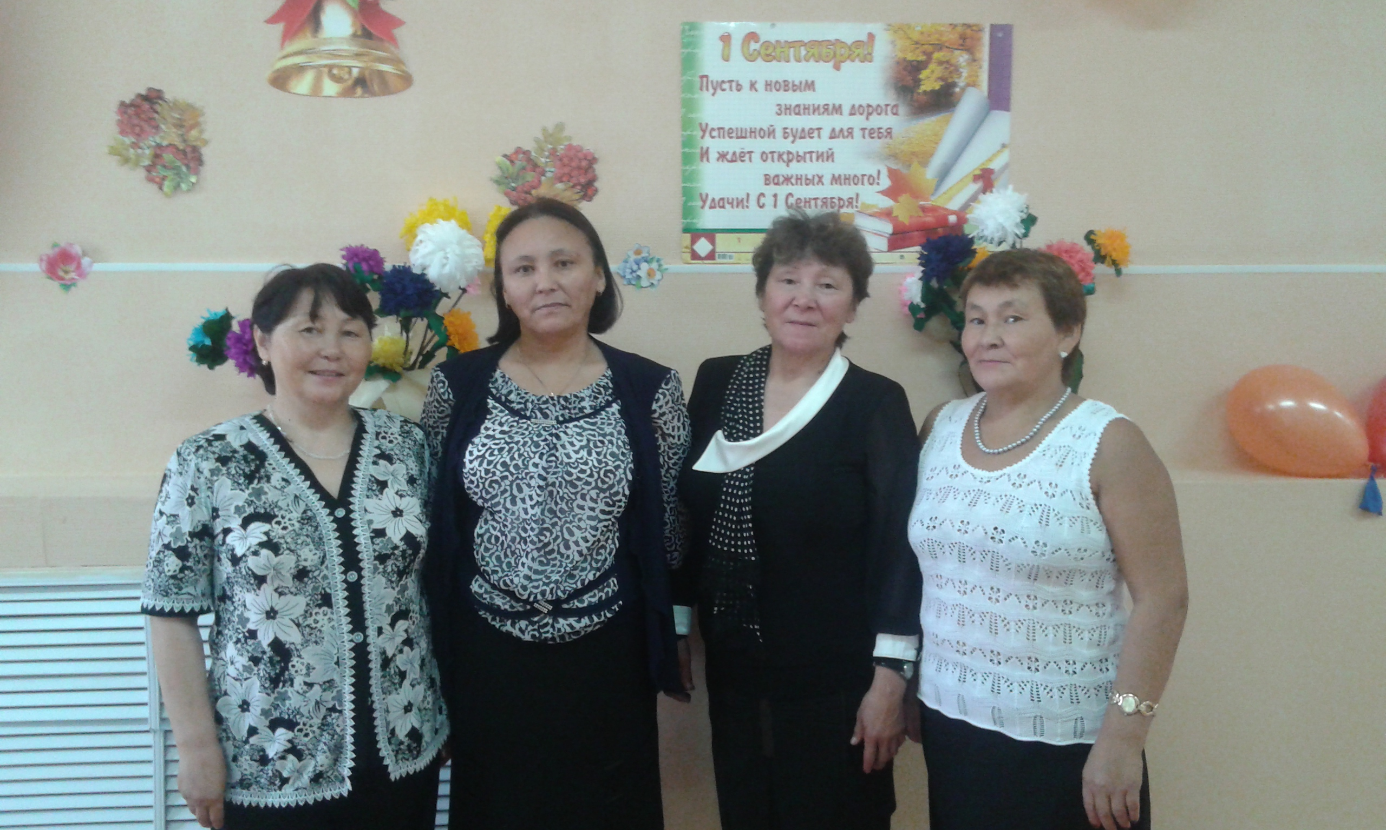
Понятие «качество»
Для педагогов может означать наличие качественного учебного плана, обеспеченного учебными материалами

Slide 4
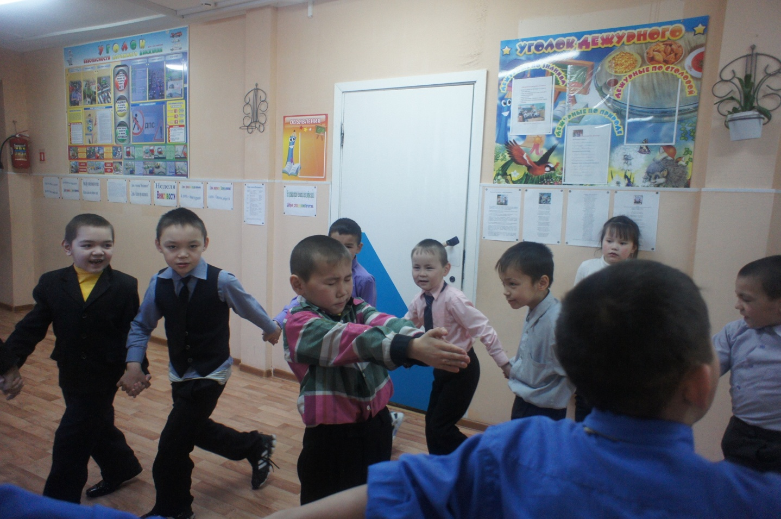
Для учащихся – соотносится с жизненной позицией, умениями, навыками.

Slide 5
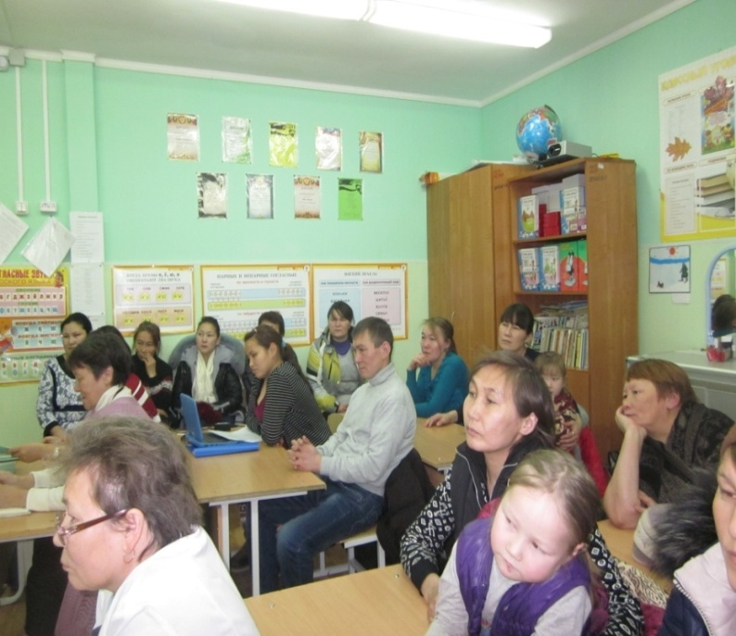
Для родителей – связано с развитием индивидуальности их детей.

Slide 6
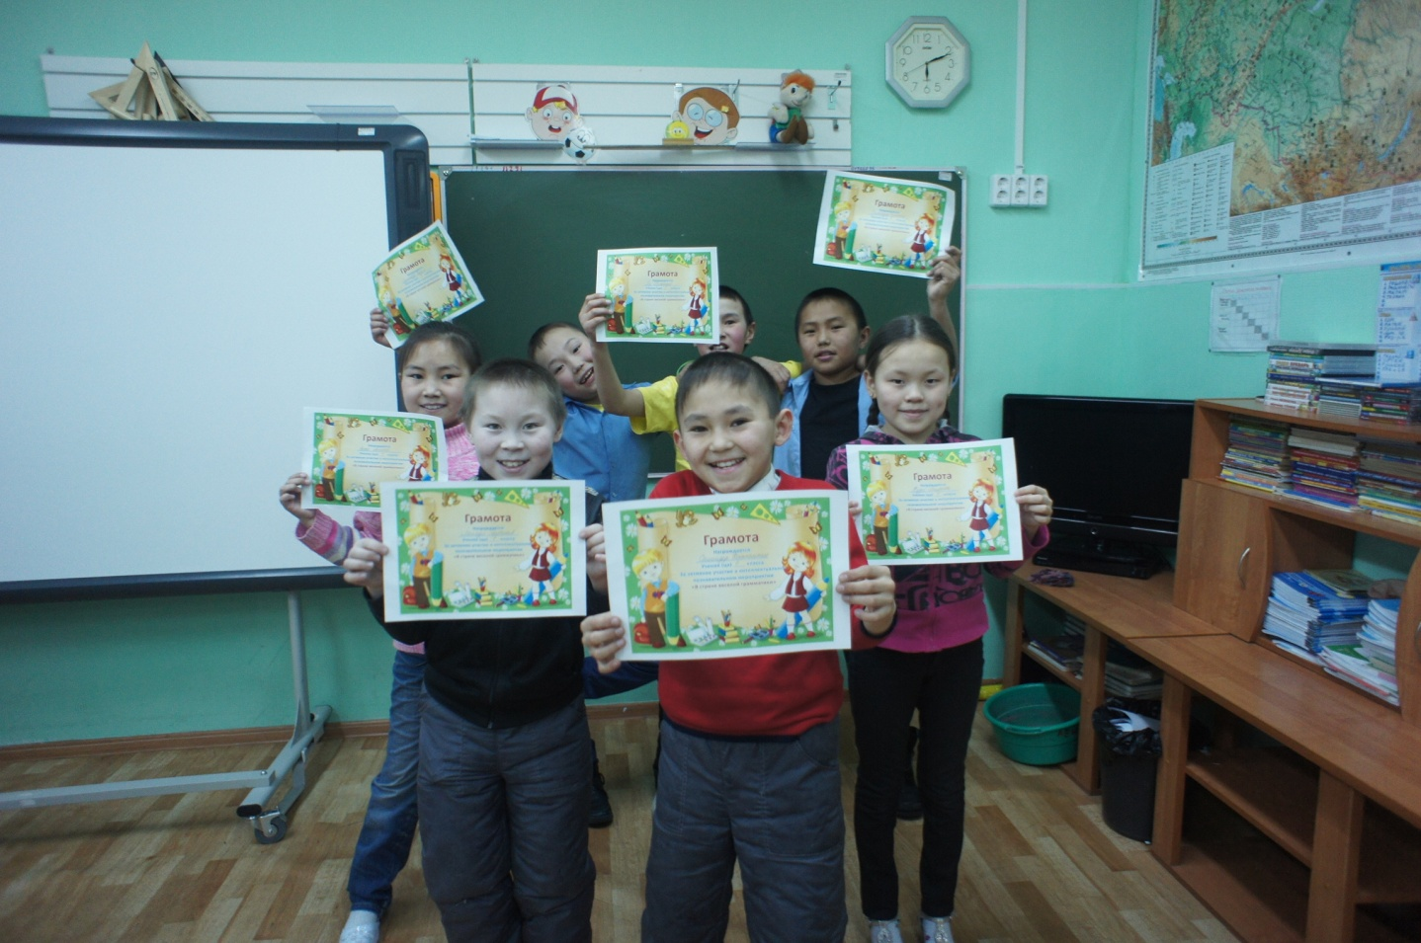
Основные условия без которых получение качественного образования невозможно:
Существование благоприятных условий для обучения (школьная столовая, библиотека, спортивный зал
Квалификационный педагогический состав
Наличие современного учебного оборудования, средств обучения, применение новых педагогических технологий
Благоприятная среда общения со сверстниками

Slide 7
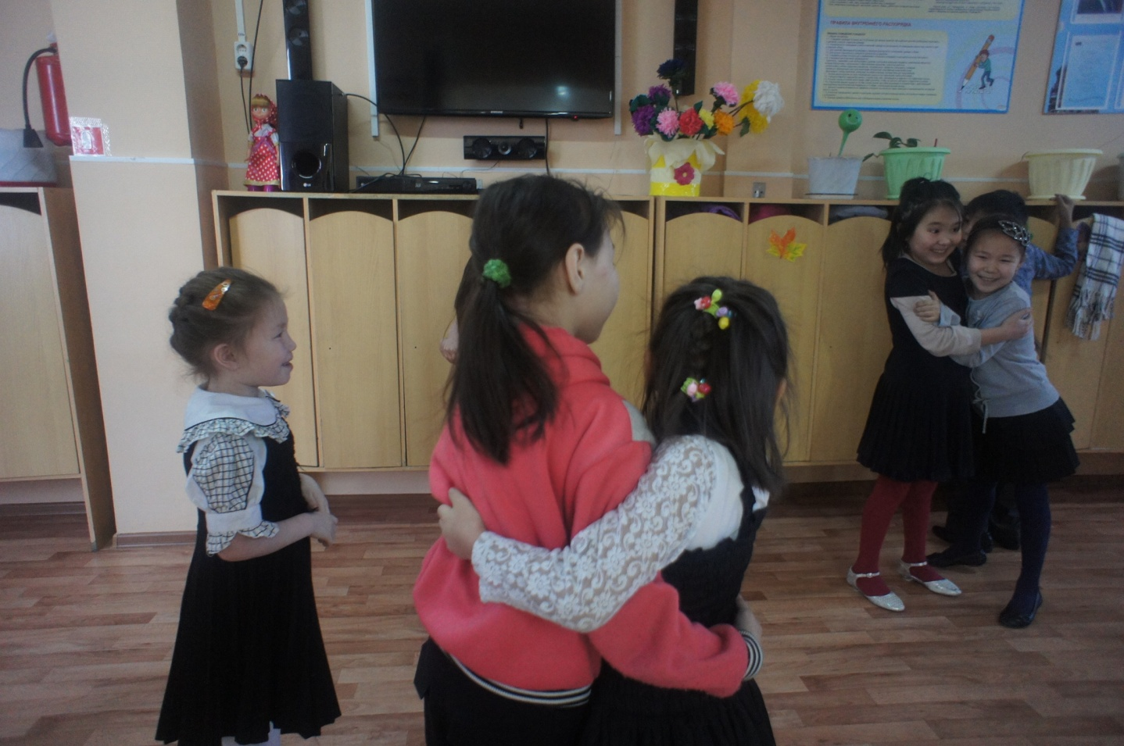
Каждому из нас хочется работать качественно. Каждый родитель мечтает о качественном образовании для своего ребенка. А что подразумевает под «качественным образованием» основные участники учебного процесса?

Slide 8
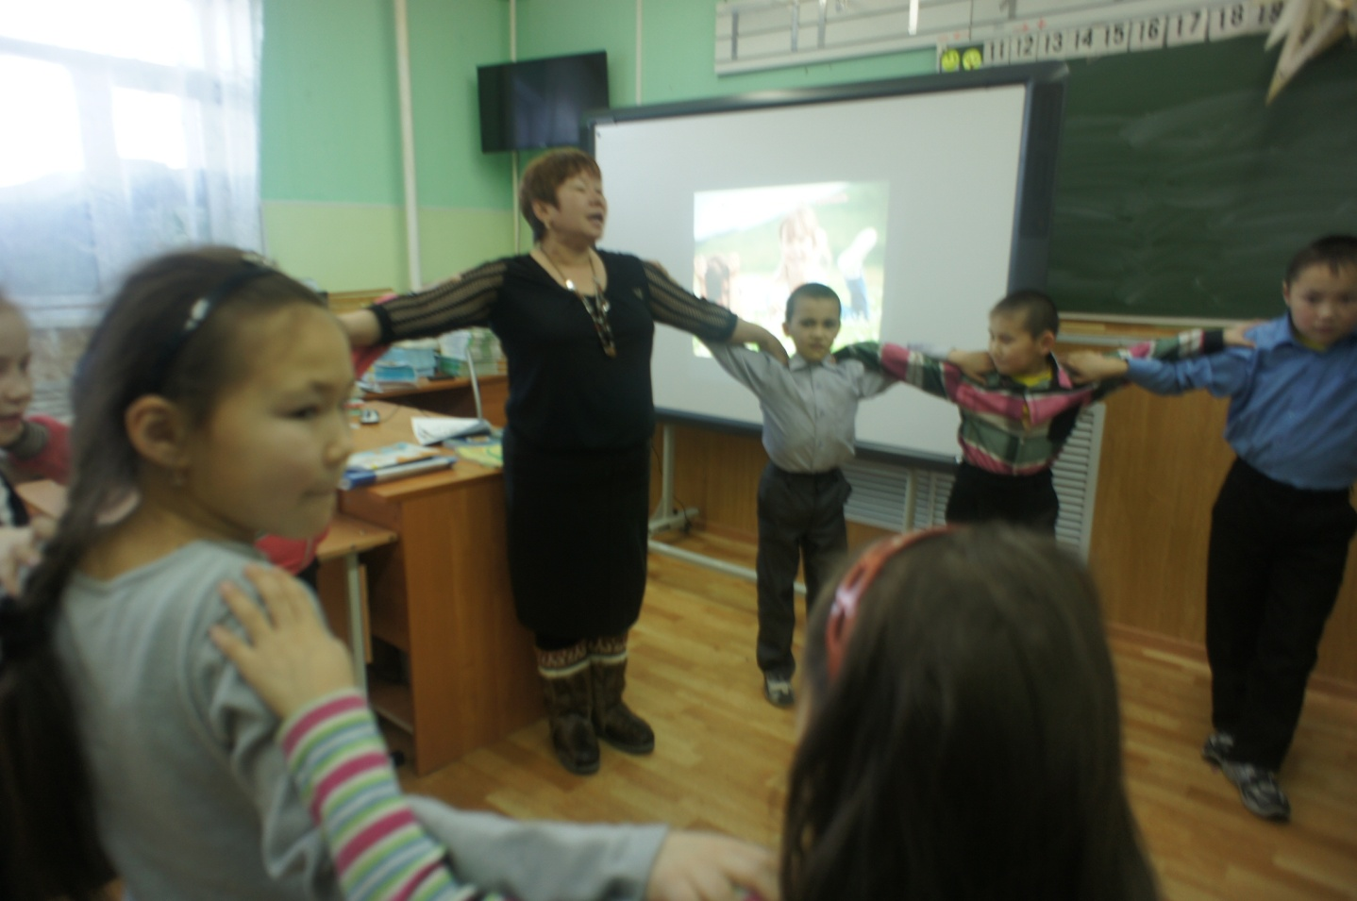
Для учащихся хорошее качество образования связано, в первую очередь:
С возможностями в будущем достигнуть успехов в карьере, достигнуть цели поставленной в жизни
С хорошими знаниями по всем предметам

Slide 9
С дополнительным знанием, обучением, пониманием предметов
С возможностями получения качественных, разносторонних знаний для поступления ВУЗ

Slide 10
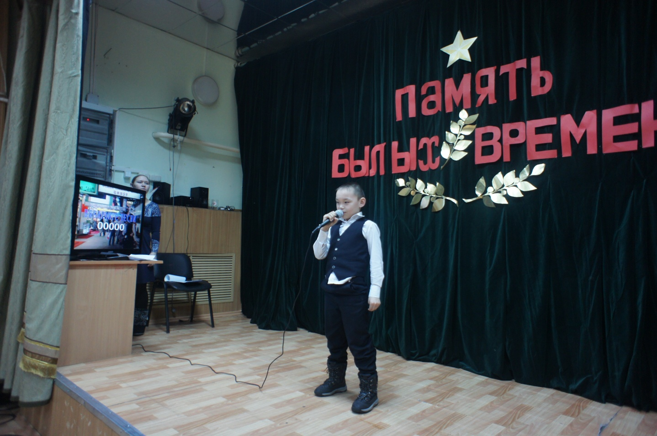
Для родителей:
с получением знаний, умений, навыков, которые позволяют выпускнику школы найти свое место в жизни, добиться уважения окружающих его людей
со знанием предметов, с хорошим оснащением школы, с профессионализмом педагогов.
С умением ученика самостоятельно мыслить, анализировать и самостоятельно работать

Slide 11
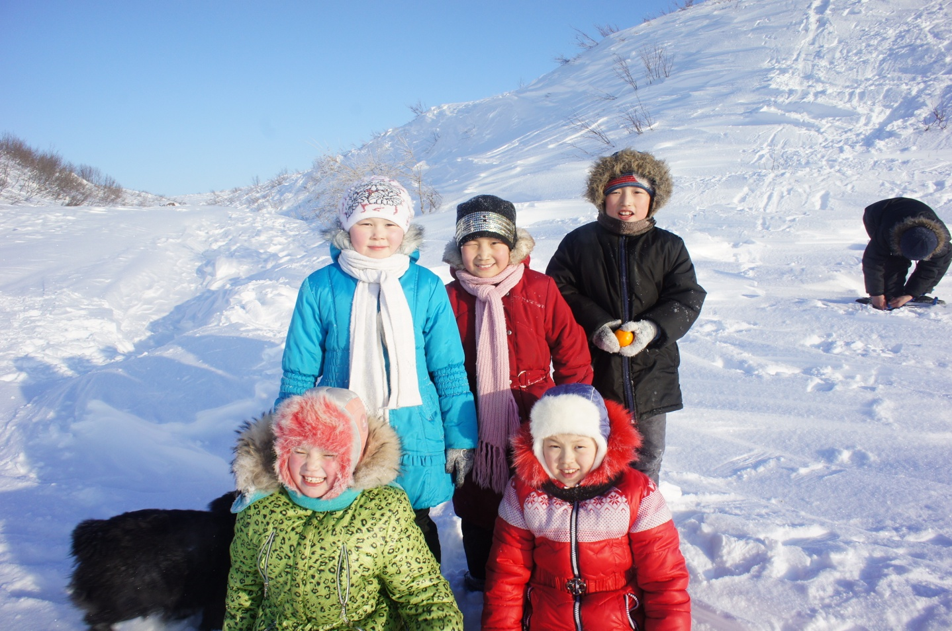
Для учителей:
С умением подготовить школьника ВУЗ, подготовкой ученика не только умственно, но и нравственно (морально)
С умением ученика самостоятельно мыслить, анализировать и самостоятельно работать

Slide 12
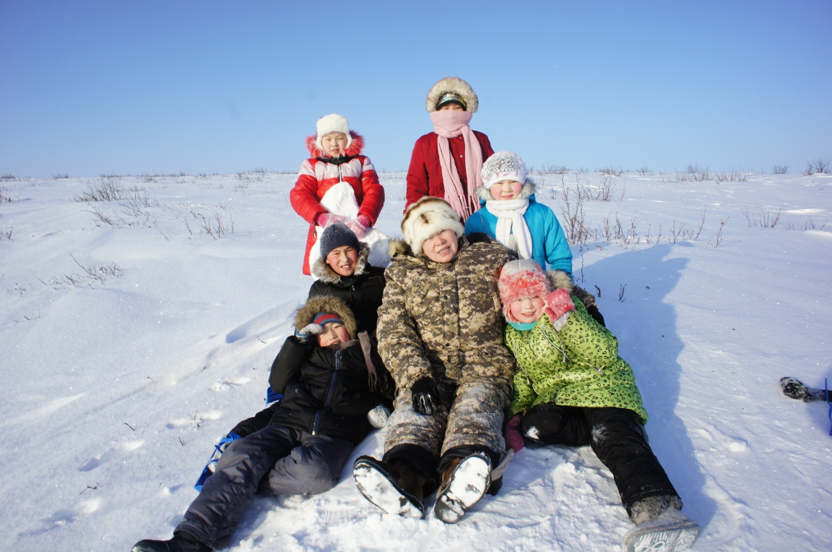
Со школой, которая учитывает индивидуальные особенности школьника, способности и потребности детей, где учителя придерживаются гуманистического принципа воспитания, где есть творческие педагоги и мудрое руководство.
С профессиональной позицией и самоощущением учителя, когда он четко представляет свои целим, знает как их достичь и чувствует душевный комфорт.

Slide 13
Что же такое качество образования» сегодня?
Сегодня это «важнейший показатель успеха школы, важнейшая системообразующая задача и направление деятельности внутришкольного управления; совокупность существенных свойств и характеристик результатов образования, способных удовлетворить потребности самих школьников, общества, заказчиков на образование».
«Качество образования – это соотношение цели и результата»..

Slide 14
Результат образования определяется его целями. Что можно считать сегодня целями образования?
Истинное современное образование основывается на развитии и саморазвитии «Я» человека

Slide 15
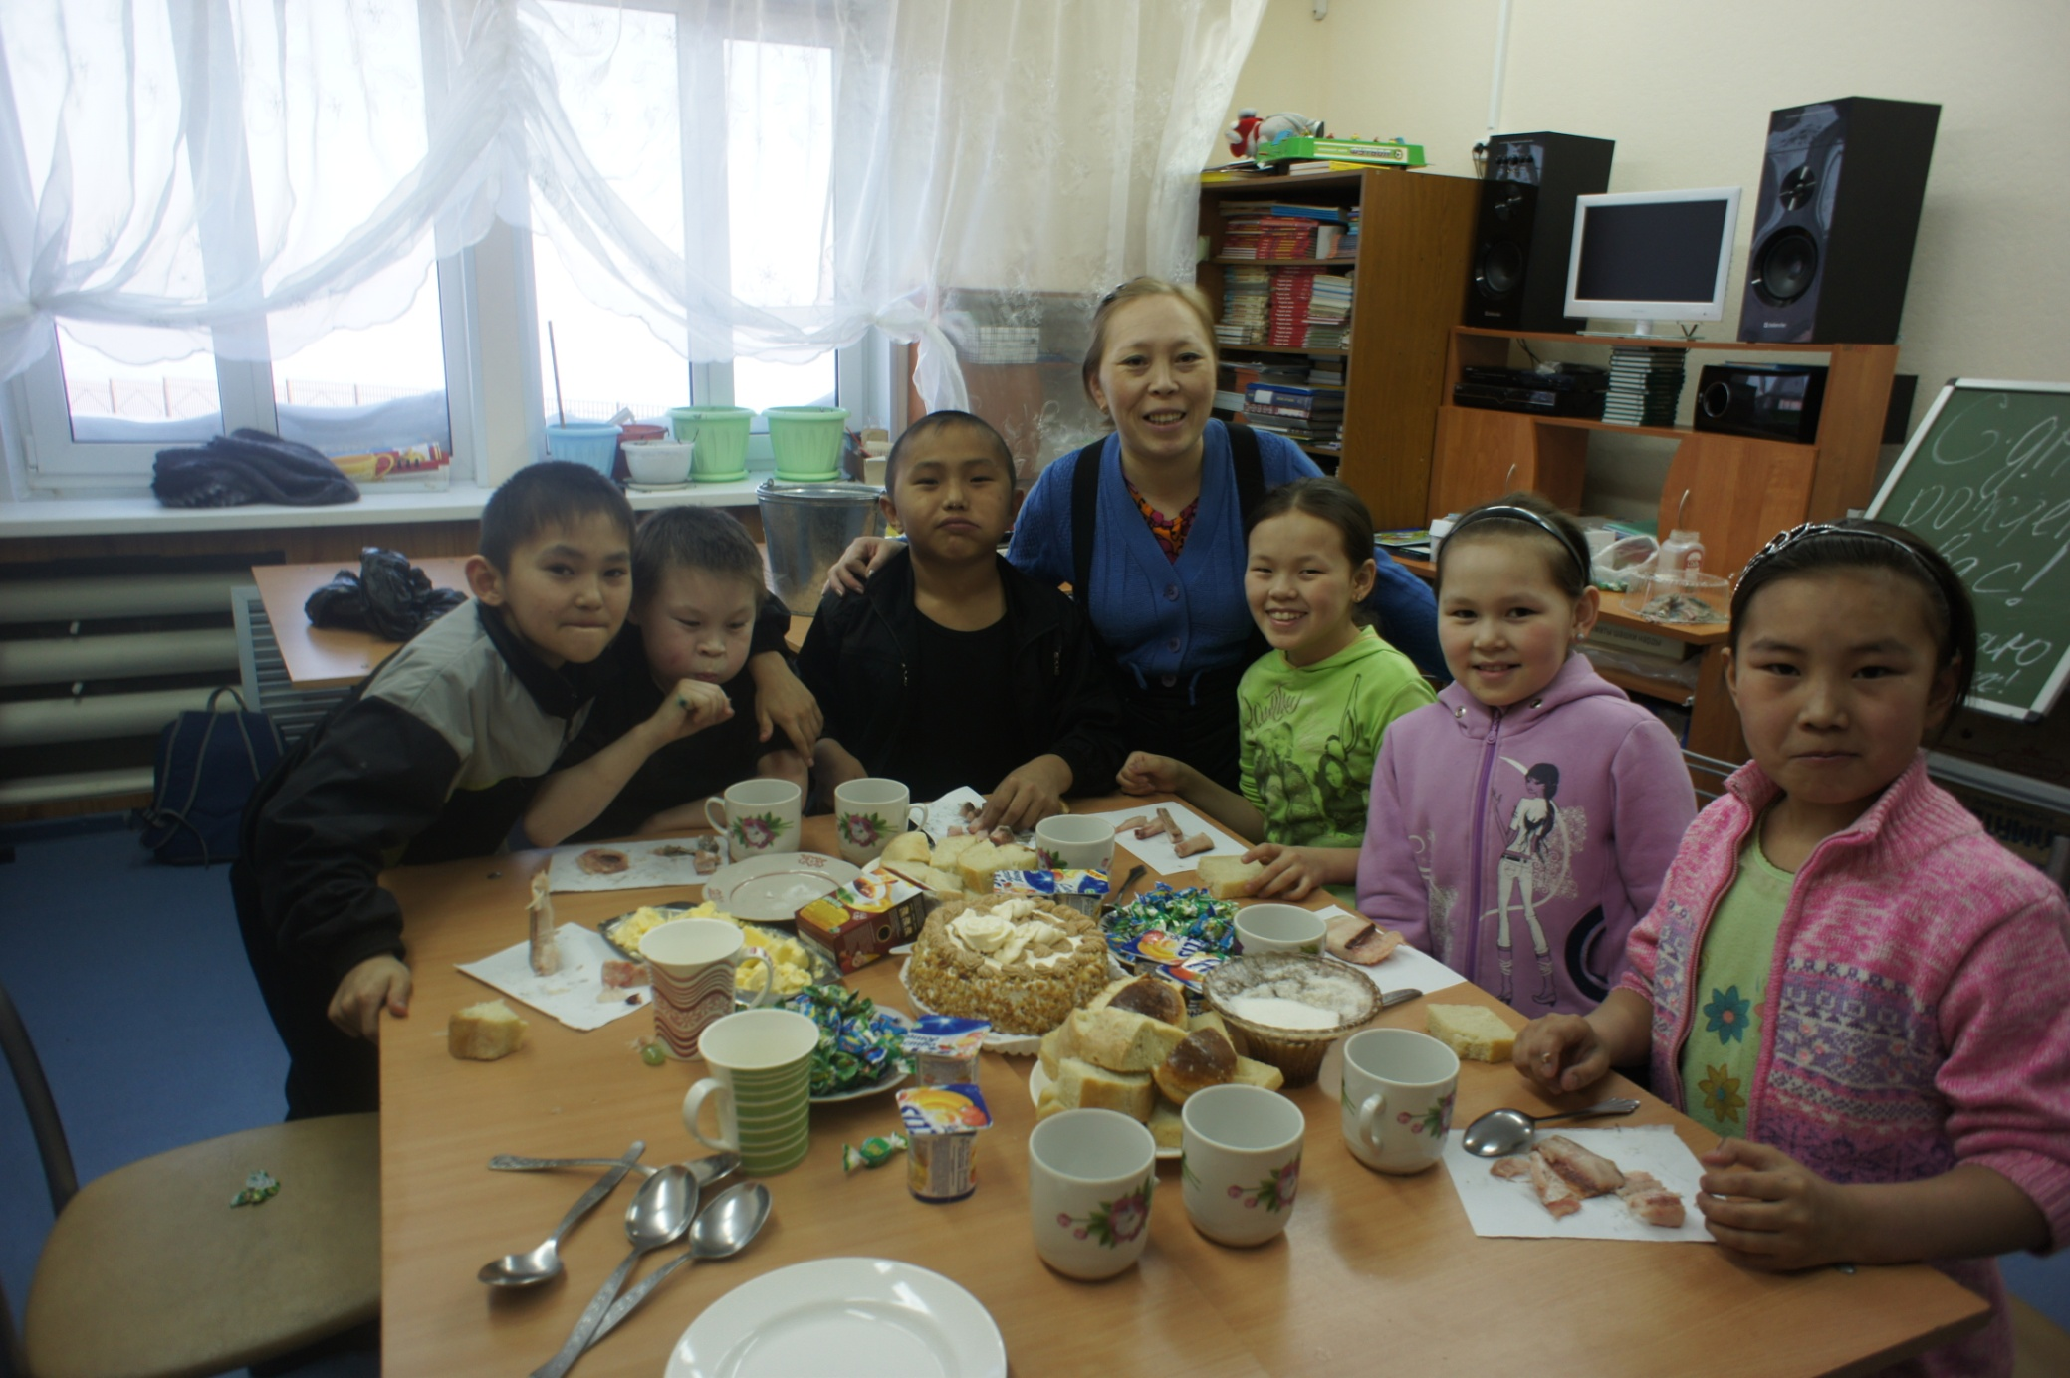
Главную задачу можно сформулировать так: максимально обеспечить развитие в каждом человеке его генетически детерминированных способностей (возможностей), развивать у людей рациональное критическое мышление, вооружить их точными знаниями современной науки, техники и технологии, которые бы позволили добиваться максимального эффекта от их использования в условиях природной ситуации

Slide 16
Стратегия современного образования заключается в том, чтобы дать возможность всем без исключения учащимся проявить свои таланты и весь свой творческий потенциал, подразумевающий возможность реализации своих личных планов.

Slide 17
К реализации концепции образования на протяжении всей жизни школа должна готовить учащихся уже сейчас. С этой целью необходимо развивать образовательный процесс, опираясь на следующие основания:
Научиться познавать
Научиться делать
Научиться жить вместе
Научиться жить в ладу с самим собой

Slide 18
Помочь учащимся познавать окружающий мир.
Задача научиться познавать давно стала составной в системе задач образовательных учреждений. Необходимо создавать условия для развития у учащихся вкуса к исследовательской деятельности и овладению исследовательскими умениями.

Slide 19
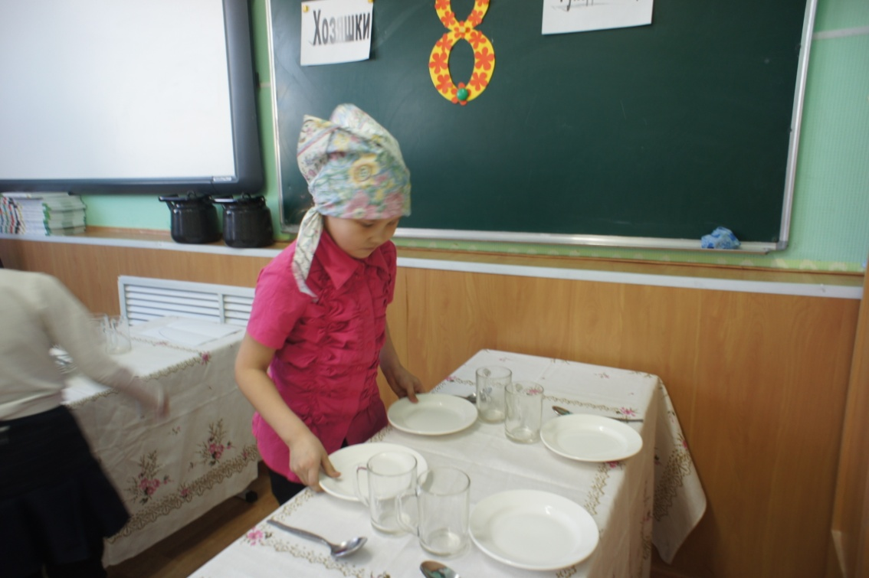
Помочь учащимся научиться работать (действовать)
Прежде всего, следует научиться использовать знания на практике, применять их решению теоретических проблем. Для этого необходимо содействовать развитию у школьников системного, критического мышления.

Slide 20
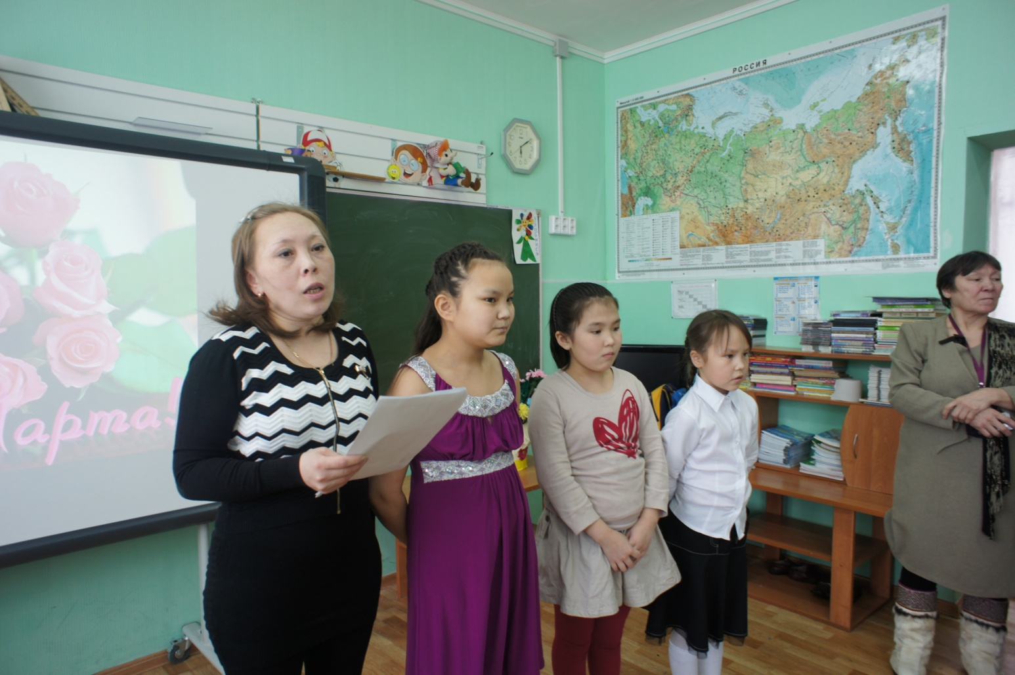
Особо следует отметить необходимость воспитания такого качества у школьников как лидерство. Оно может быть связано не только с наукой или управлением, но и с практической деятельностью.

Slide 21
Лидер – это прежде всего, профессионал в конкретной области. Другая черта лидера – это умение увидеть проблему, а значит необходимо обладать способностью к проблемно- ориентированному анализу, критическому анализу. Третья черта лидера – это умение найти пути и средства решения найденной проблемы. Здесь требуется о человека широкие профессиональные знания и умения. И, наконец, четвертая характеристика лидера – это умение организовать вокруг себя людей для решения проблемы. Лидер – это человек, который способен реализовать себя в любимом деле.

Slide 22
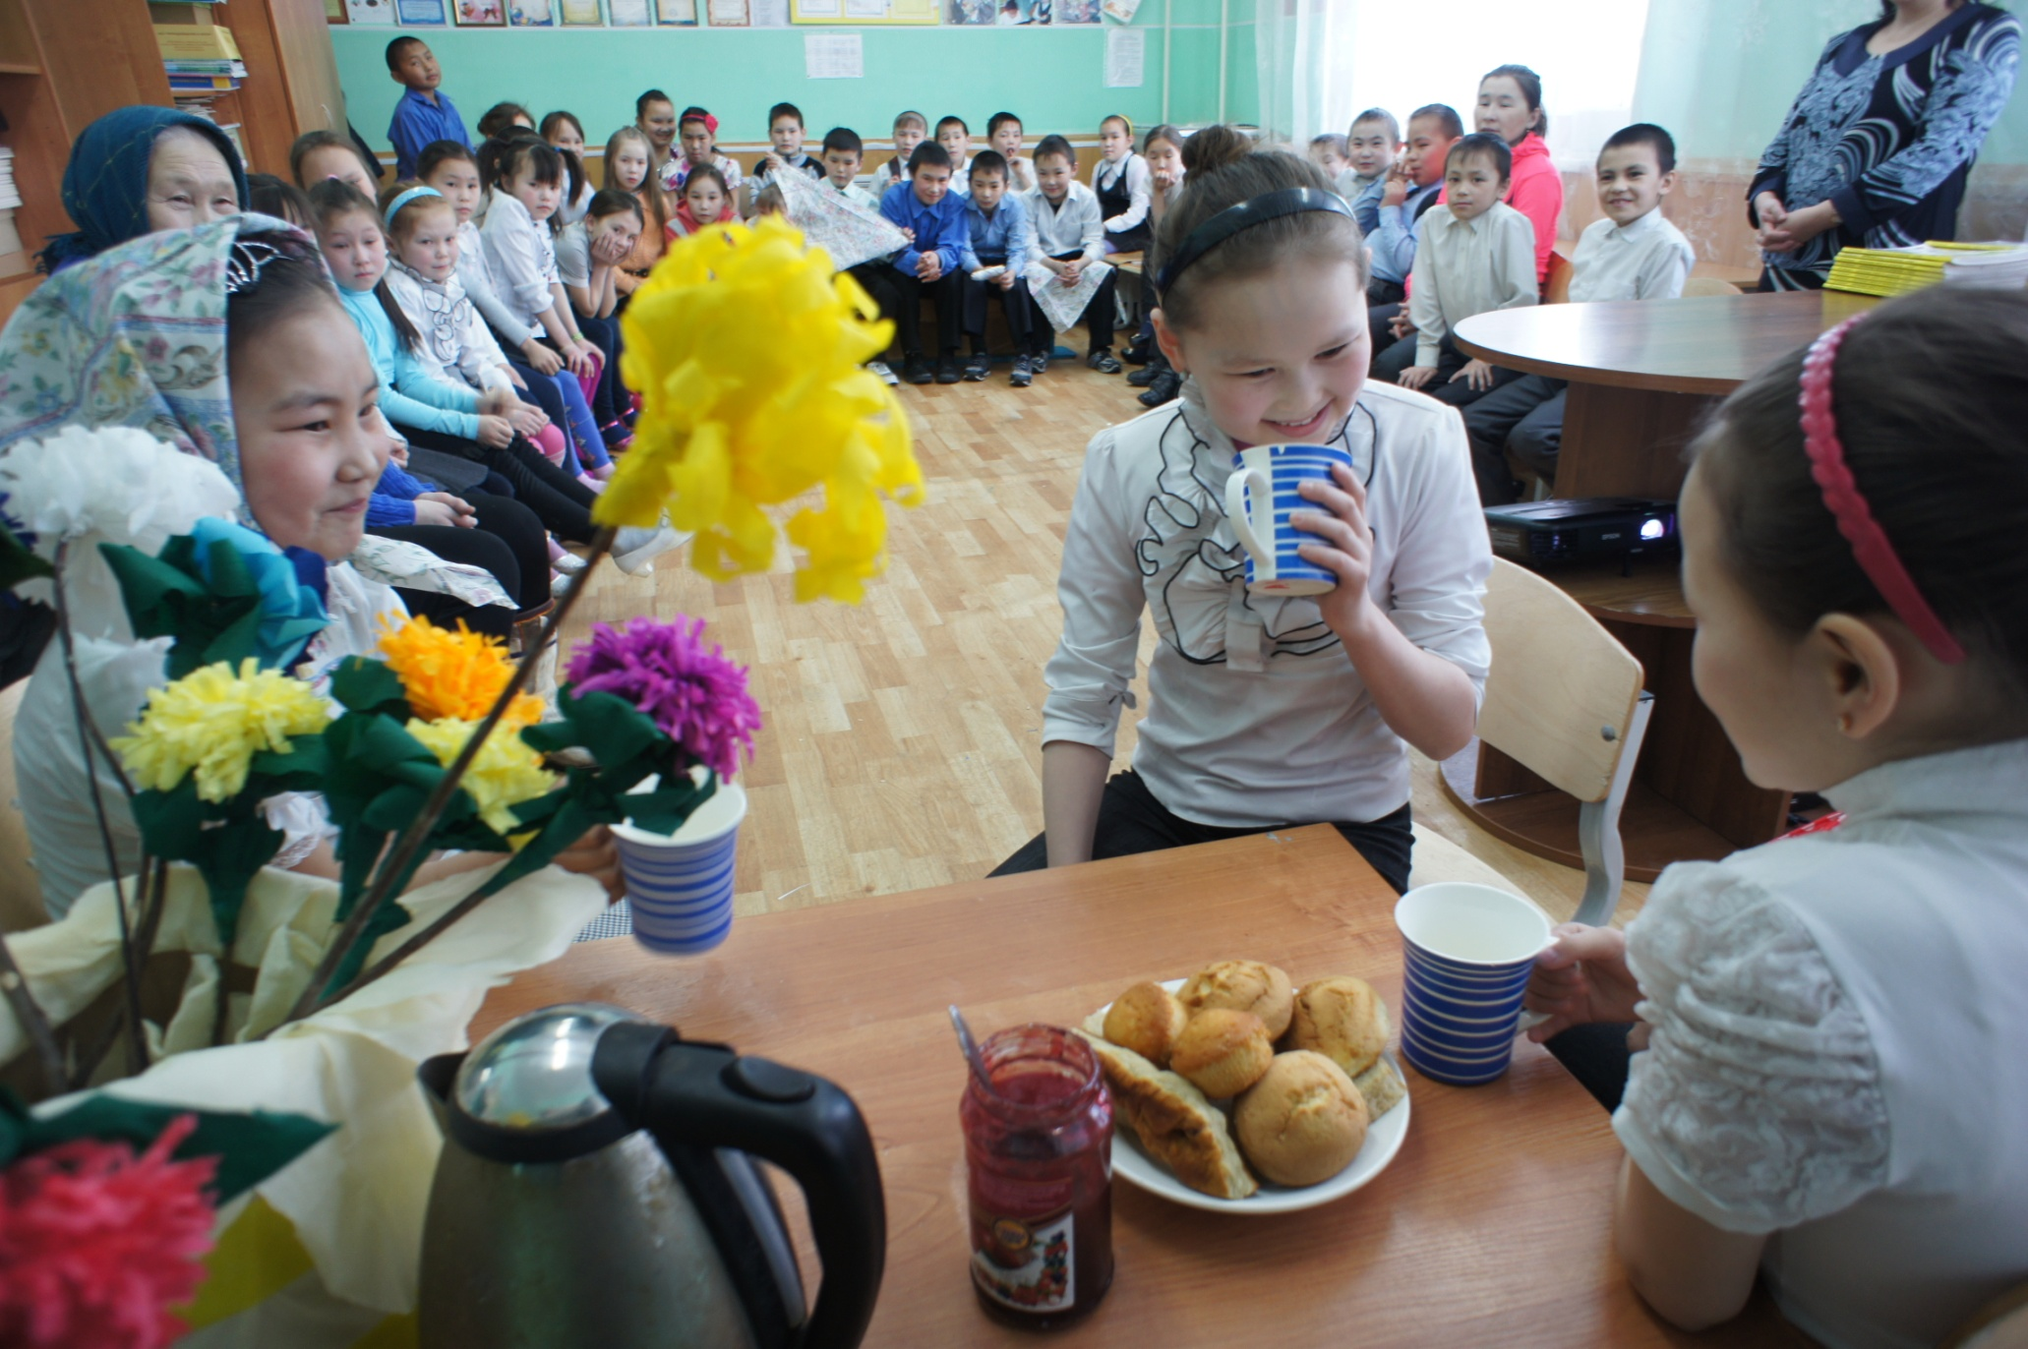
Таким образом, воспитание лидера сегодня становится одной из важных целей образования. При этом в виду имеется лидер, способный сопереживанию другому человеку и оказание ему помощи.

Slide 23
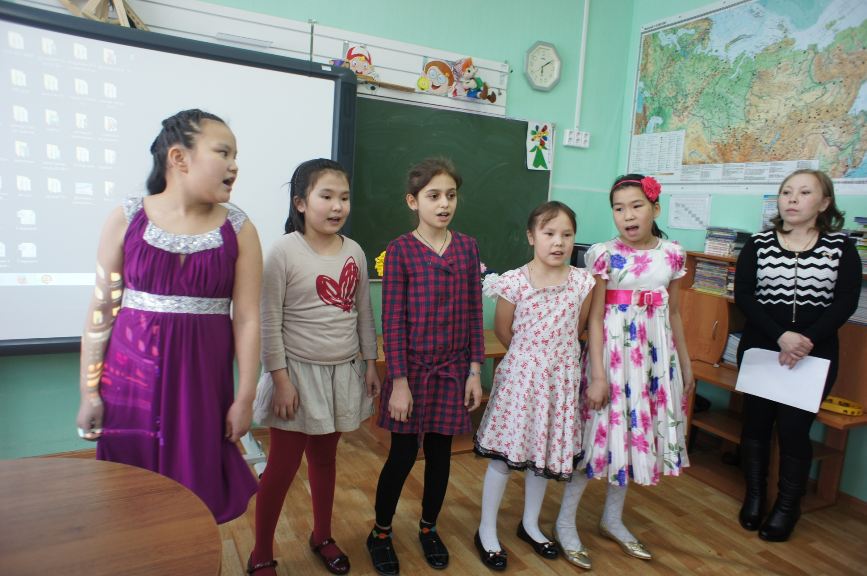
*. Помочь учащимся научиться жить вместе – еще одна цель современного образования.

Slide 24
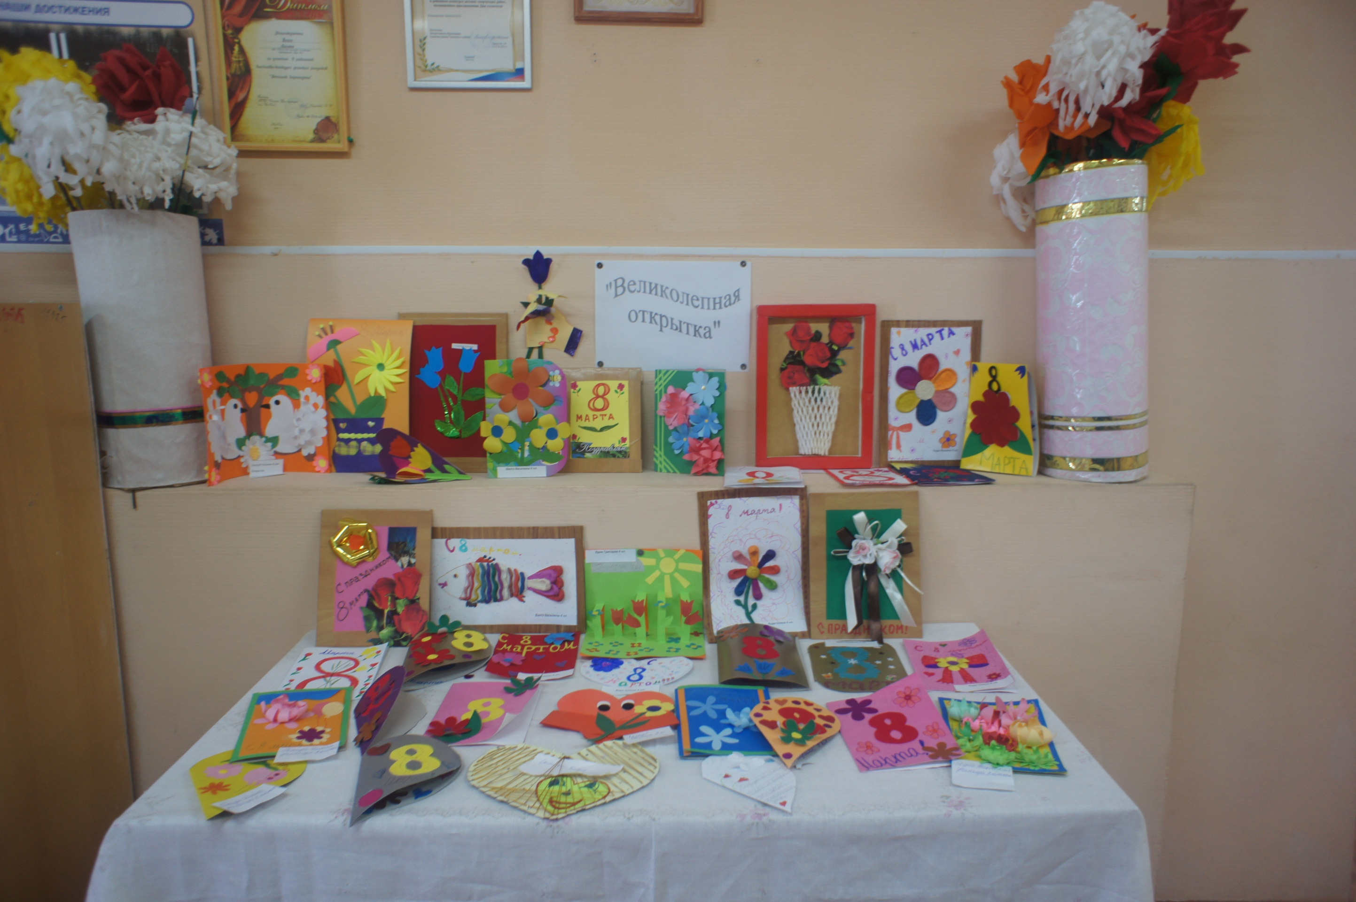
Важно научиться жить вместе, воспитывая в себе принятие и понимание другого человека, отношение к нему как к ценности. Для современных условий необходимо уже в школе способствовать воспитанию у школьников стремлений и умений жить вместе в группе, в классе, в семье, в социуме, в мире. В этой связи исключительно важным является разбудить и поддерживать у детей чувство понимания взаимозависимости в мире, развивать у них
коммуникативность, умение и поддерживать и снимать конфликты.

Slide 25
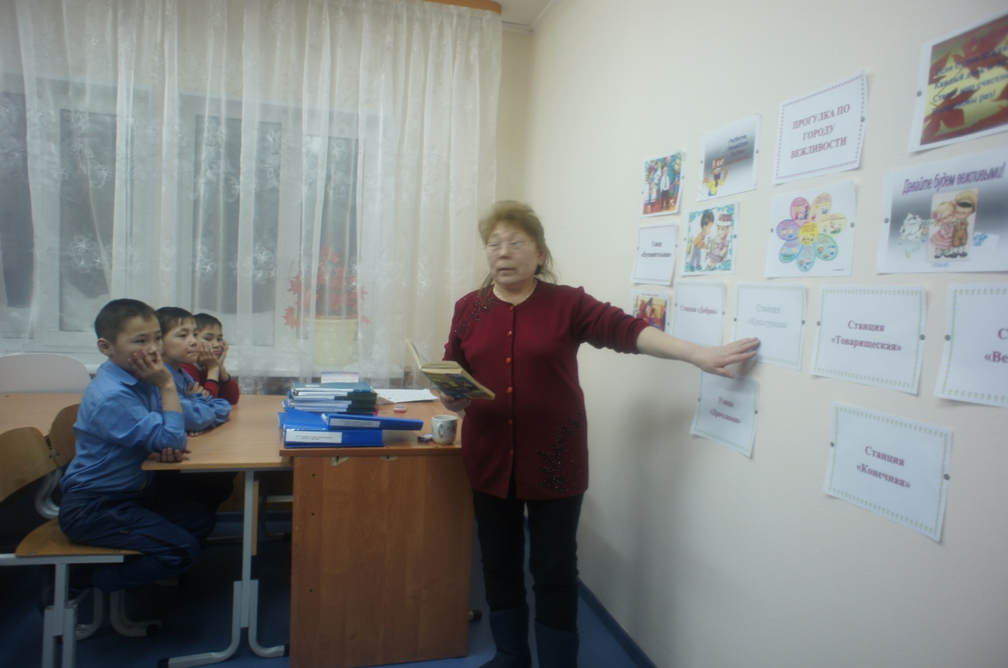
Основополагающим в коммуникации, безусловно, является осознание того, что другой человек является ценностью. Именно это, на наш взгляд позволяет принять другого человека. Как часто в повседневной жизни мы слышим, что самым важным во взаимодействии людей является понимание друг друга. Но это понимание никогда не состоится, если мы не принимаем другого. Прежде всего должен сработать механизм принятия. Если мы принимаем другого, значит, вы последующем и услышим его и, конечно, же, сможем понять его.

Slide 26
Четвертая важнейшая основа развития образовательного процесса состоит в том, чтобы научиться жить, обеспечивая расцвет собственной личности.
Чтобы научиться познавать, нужно хотеть познавать, поэтому необходимо создавать в школе условия для саморазвития у учащихся мотивации в познании, духовных потребностей, собственной индивидуальности: памяти, мышления, эстетических чувств, физических возможностей.

Slide 27
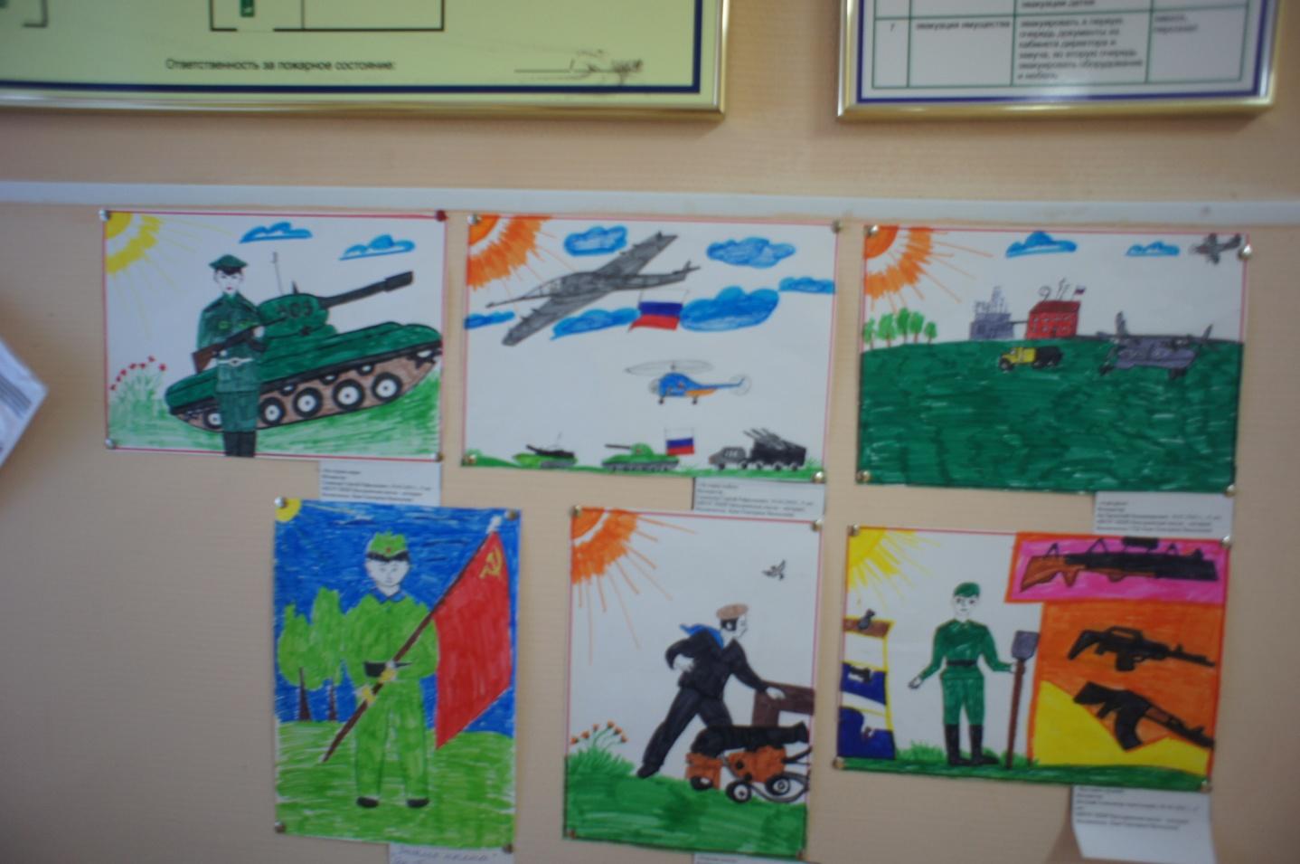
Сейчас важнейшей задачей является помощь учащимся в самопознании, ибо таким путем ученик может построить траекторию своего развития.

Slide 28
Мониторинг успеваемости учащихся на 2014/15 уч.г.
Ф.И.О. учителя Класс | Первая четверть | Вторая четверть | Третья четверть | Четвертая четверть
Ядне У.С. | - | 55 % | 55 %
Окотэтто Г.Л. | - | - | -
Шульгина Д.С. | 40% | 40% | 40 %
Андреева В.Н. | 43,2% | 47,4% | 52,6 %

Slide 29
Наши хорошисты
Вануйто Владимир – 4 класс
Вануйто Эльвира – 4 класс
Вэнго Василина – 4 класс
Вэхо Алина – 4 класс
Салиндер Никита – 4 класс
Худи Милана – 4 класс
Худи Олеся – 4 класс
Ядне Розалия – 4 класс
Темирчева Полина
Ядне Софья – 3 класс
Лапсуй Татьяна – 3 класс
Салиндер Аверьян – 3 класс
Салиндер Владислава – 3 класс
Лапсуй Эвелина – 2 класс
Тибичи Ан тон – 2 класс
Пурунгуй Кирилл – 2 класс
Салиндер Никита – 2 класс
Тибичи Диана – 2 класс
Салиндер Ростислав – 2 класс

Slide 30
Участие в районном конкурсе рисунков, посвященных месячнику безопасности детей
Алиева Кристина – диплом 2 степени
Ядне Артур – диплом 3 степени

Slide 31
Участие в районном конкурсе детских творческих работ, посвященном Международному дню Матери
Вануйто Владимир – 2 место
Ядне Григорий – 2 место
Участие в конкурсе детских творческих работ, посвященном Дню пожилых людей
Вануйто Владимир – 2 место
Ядне Галина – 3 место

Slide 32
Участие в районном конкурсе
«Архив будущего»
Диплом за 3 место
Вэхо Алина Сомчевна – 4 класс
Диплом за участие
Ядне Артур Адамович – 3 класс
Яптунай Александр Анатольевич – 3 класс
Салиндер Никита Романович – 4 класс
Лапсуй Ярослав – 4 класс

Slide 33
Внеурочная занятость
Спортивно- оздоровительный кружок «Народные игры»
Духовно- нравственный «Кукольный кружок»
Научно- познавательный кружок «Веселая грамматика»
Общественно-культурный ДПИ «Шедевренок»
Художественно- эстетический кружок «мел не»

Slide 35
Концертная программа к 8 марта

Slide 36
Мероприятие «Хозяйки да рукодельницы, посвященное празднованию 8 марта

Slide 37
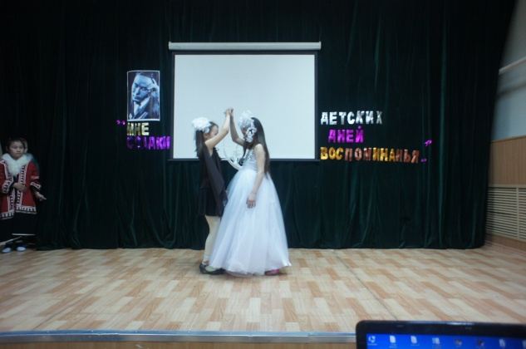
Мероприятие, посвященное лапцуевским чтениям «Мне сладки детских дней воспоминанья…»

Slide 38
Конкурс чтецов

Slide 39
Конкурсная программа «Супер- школьница»

Slide 40
«Супер – школьница»

Slide 41
Мероприятие, посвященное Дню Защитника Отечества

Slide 42
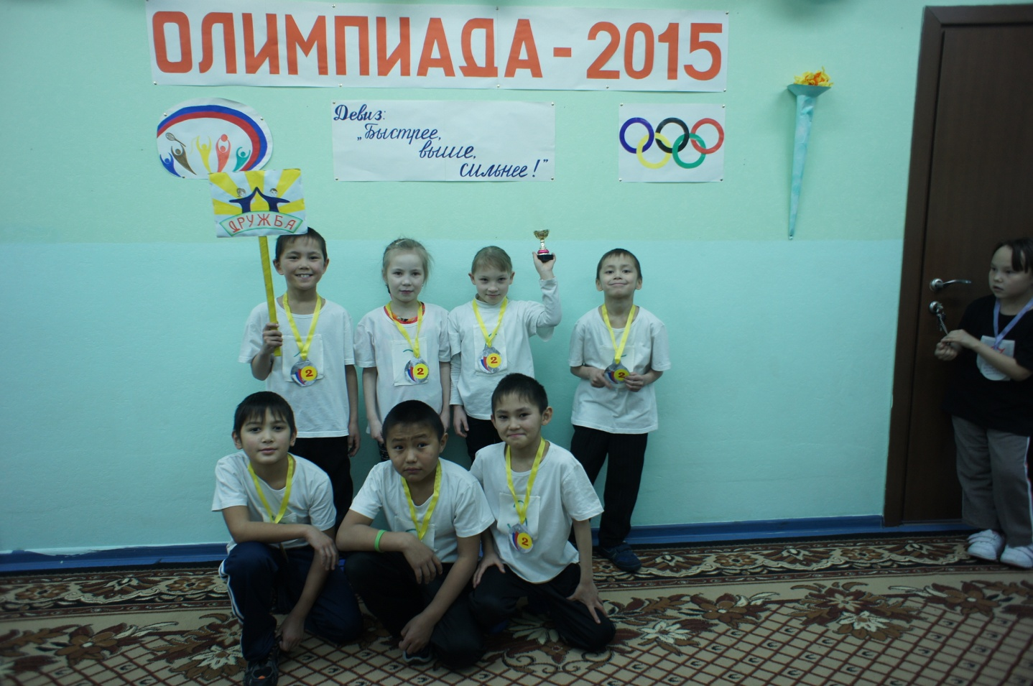
Спортивное мероприятие

Slide 44
«Школа – это социальный институт, где каждый ребенок должен раскрыться как уникальная, неповторимая индивидуальность. … Это адаптивная многопрофильная школа, в которой через организацию единой для всех, но разнородной образовательной среды создаются условия для внутренней дифференциации каждого ученика на основе изучения его личностных проявлений; определения индивидуальной образовательной траектории, способствующей проявлению познавательных интересов и потребностей, личностно значимых ценностей и жизненных установок.

